Slide 1
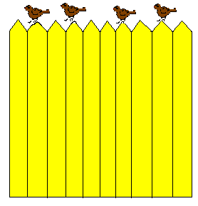
Кошлар тәртип буенча ничәнче коймада утыра?
Барысы ничә койма, ничә кош?

Slide 2
Чыршыны бизә.

Slide 3
Кайсы тасма кыскарак?

Slide 4
Нинди фигураларны беләсең?

Slide 5
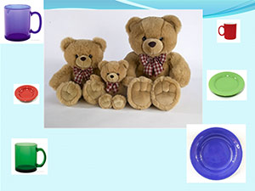
.
Аюларның савытларын тап.

Slide 6
Ничә предмет бар?

Slide 7
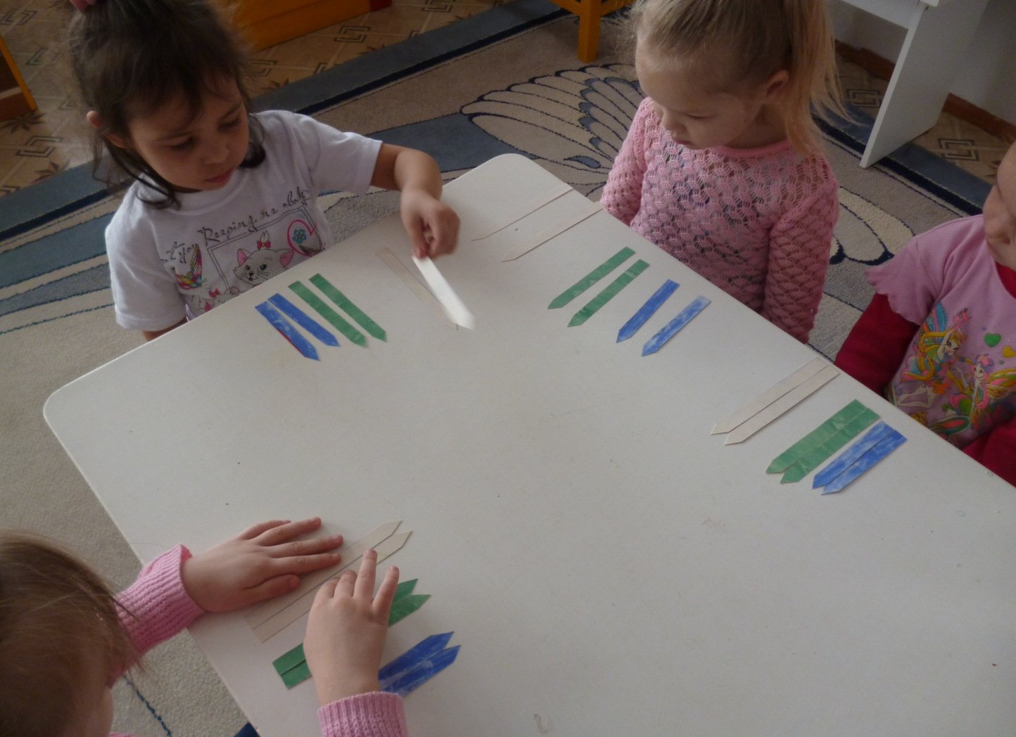
Чаңгыларны тез.

Slide 8
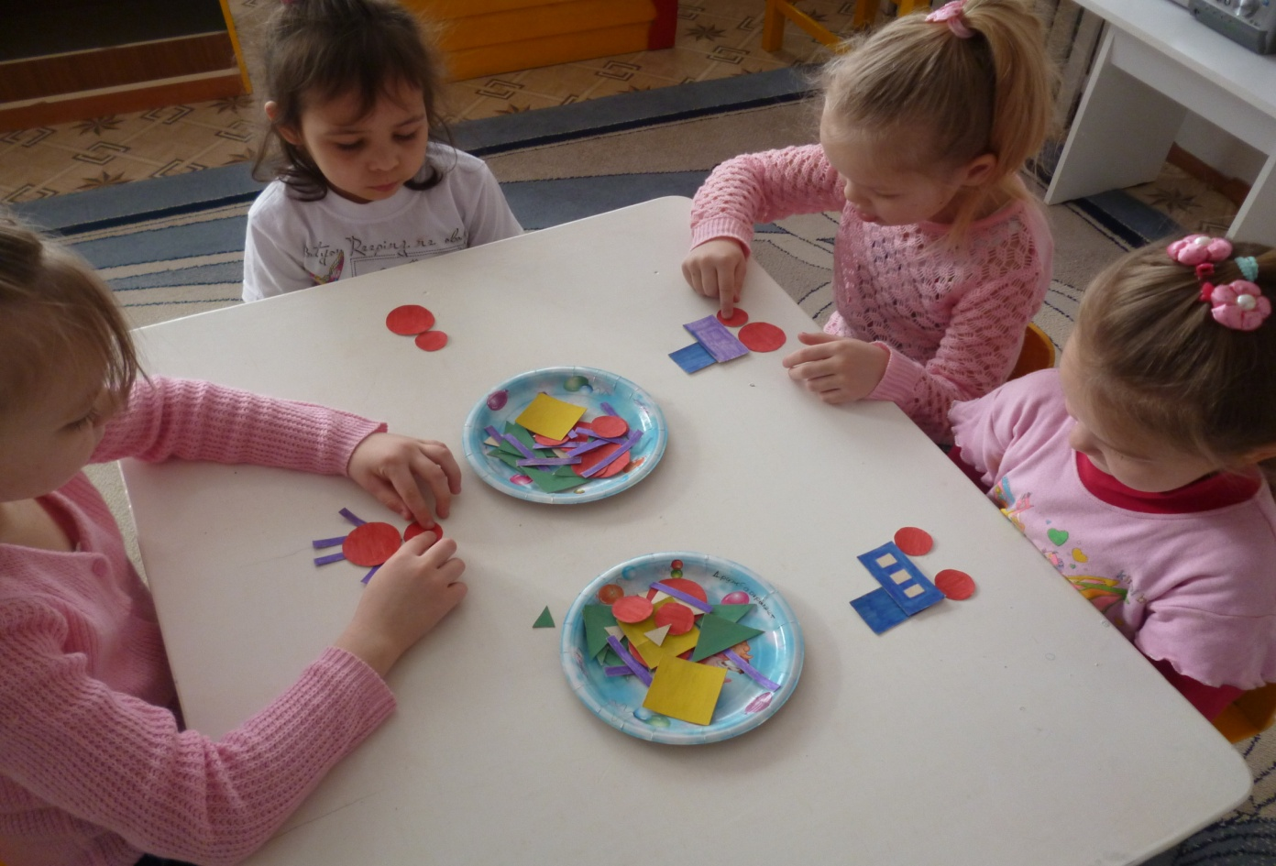
Фигуралар төзе.

Slide 9
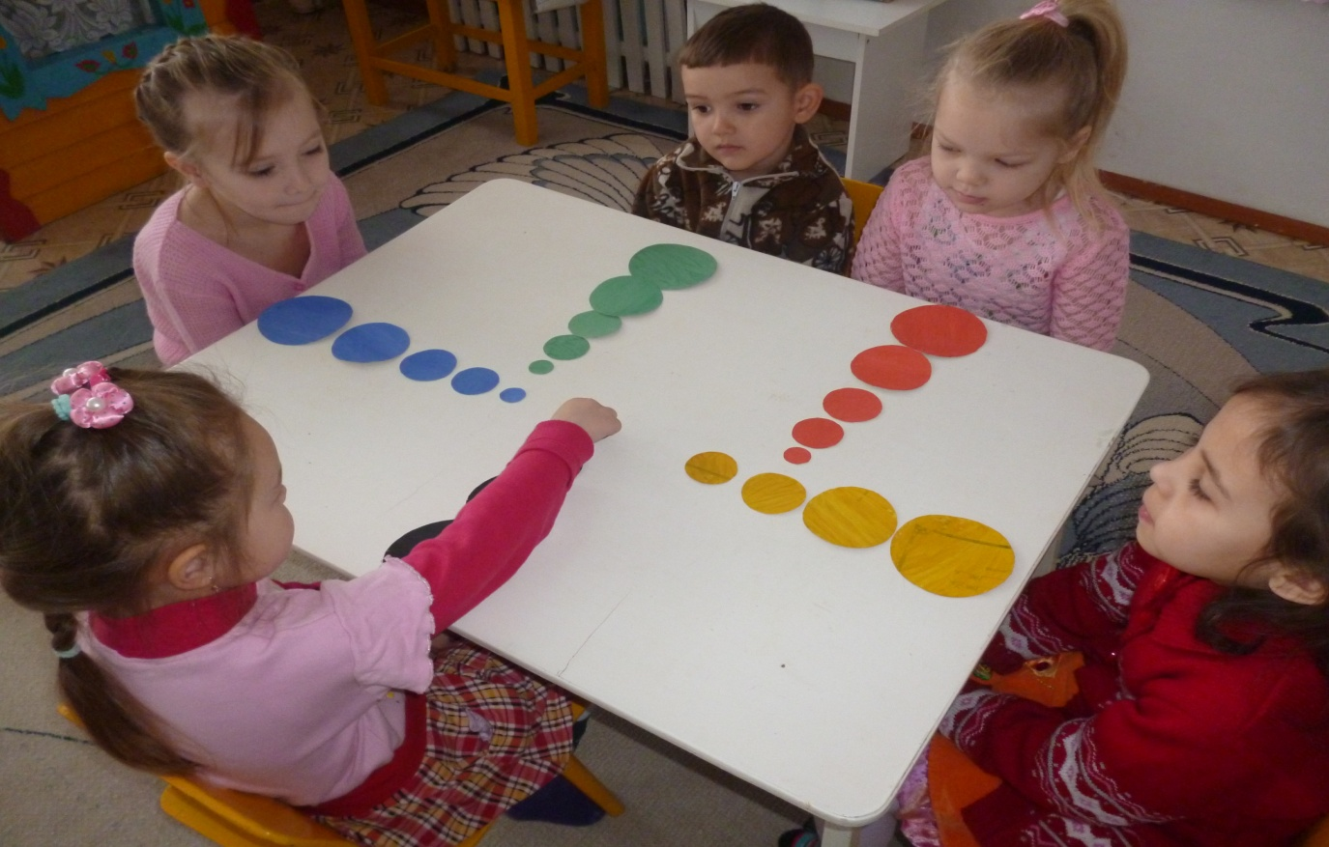
Төсле түгәрәкләр.

Slide 10
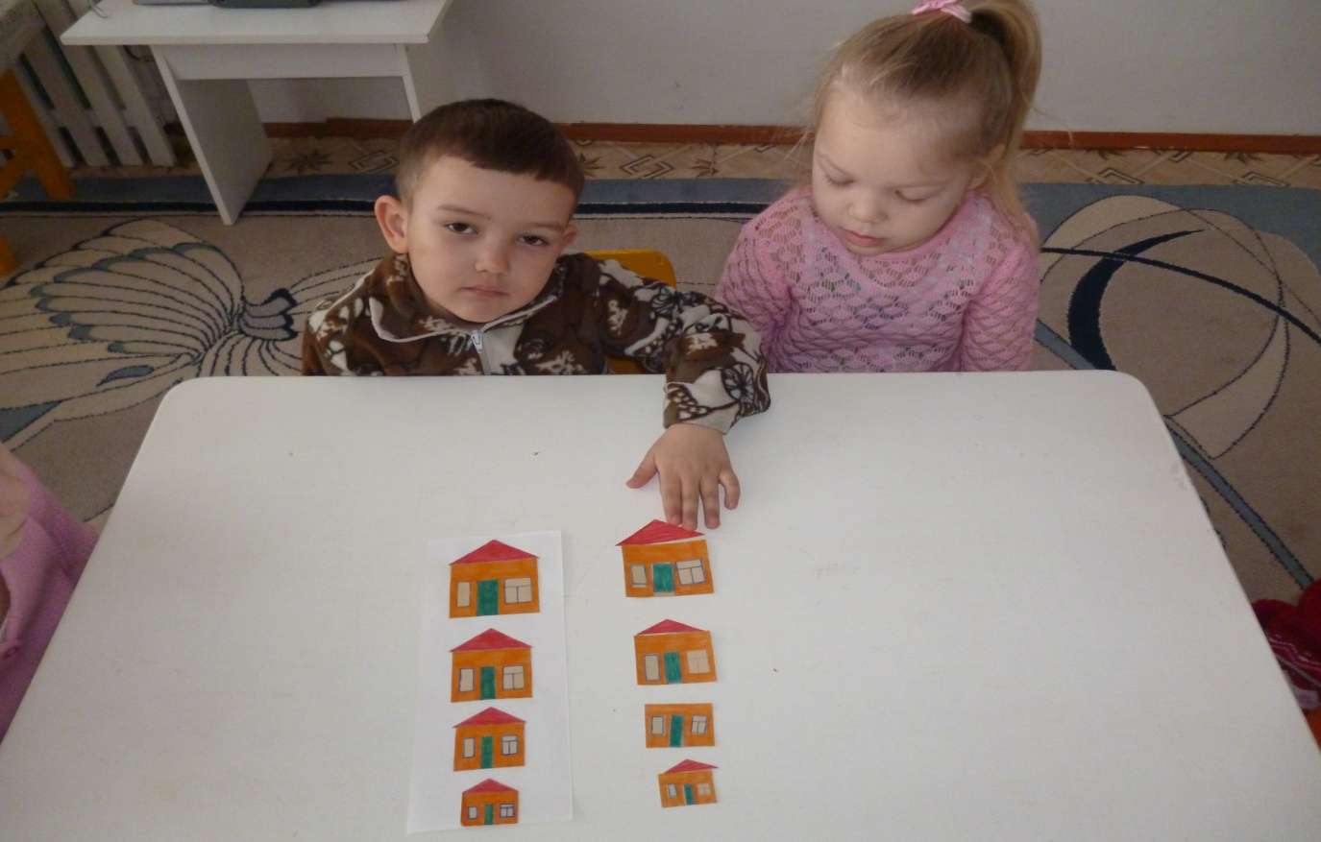
Өй төзибез.

Slide 11
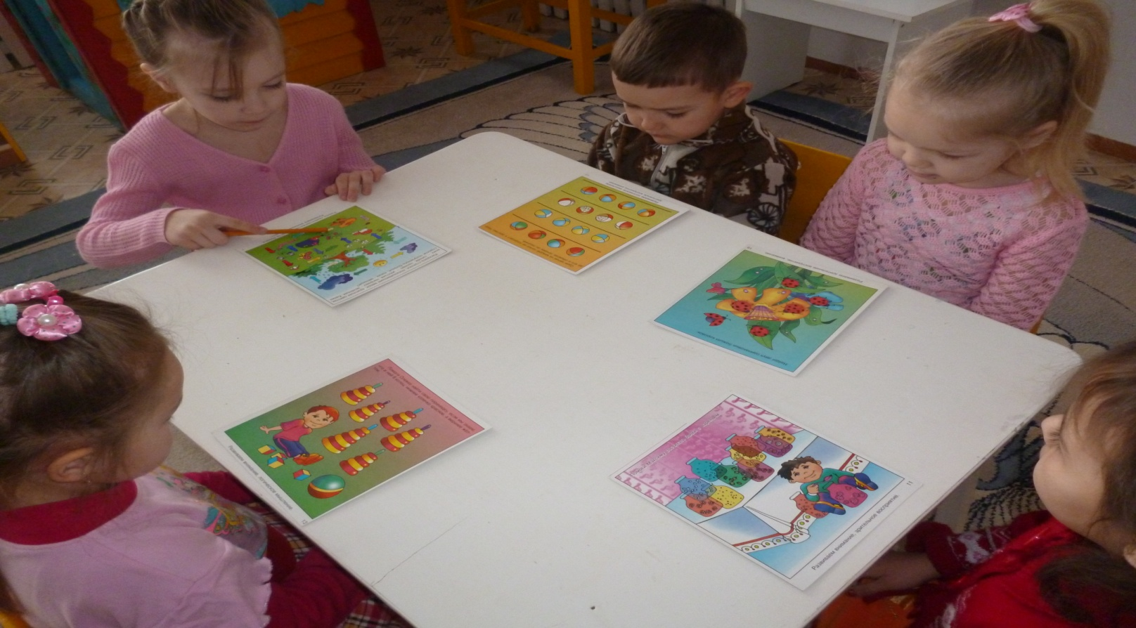
Игътибарлылык, фикерләүләрен үстерү.

Slide 12
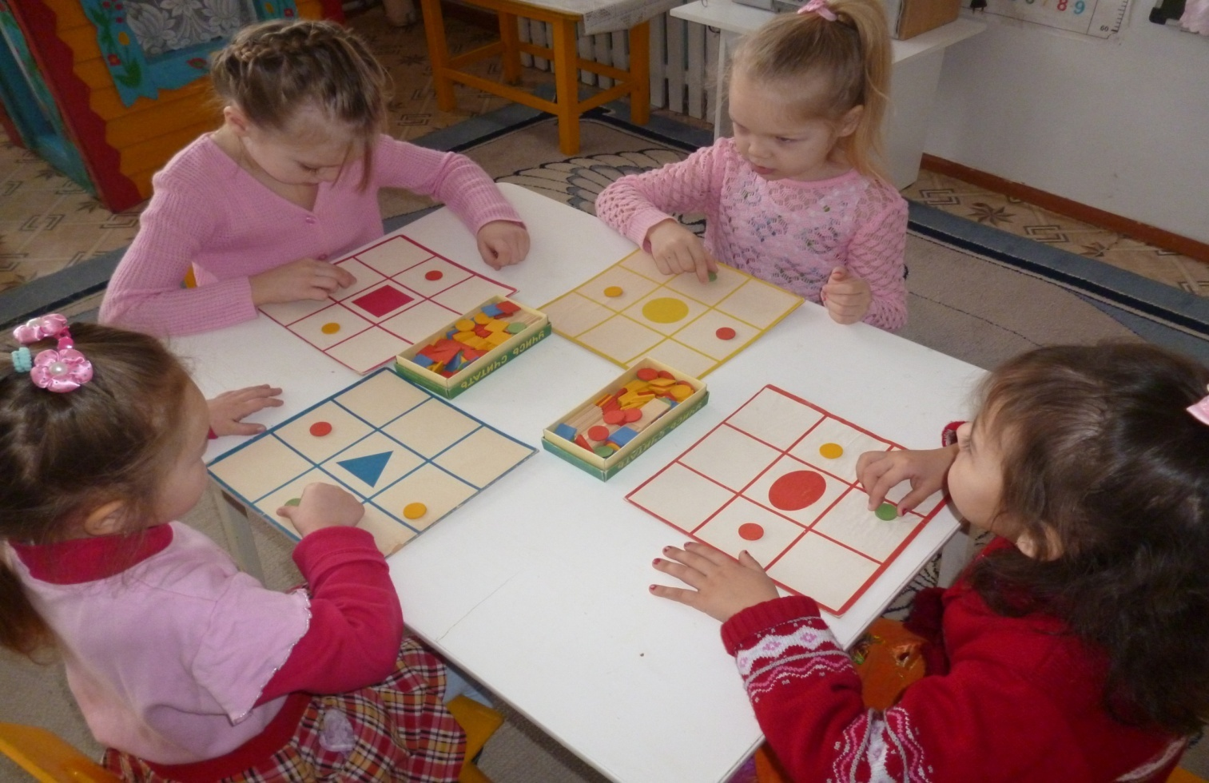
Төс һәм форма.

Slide 13
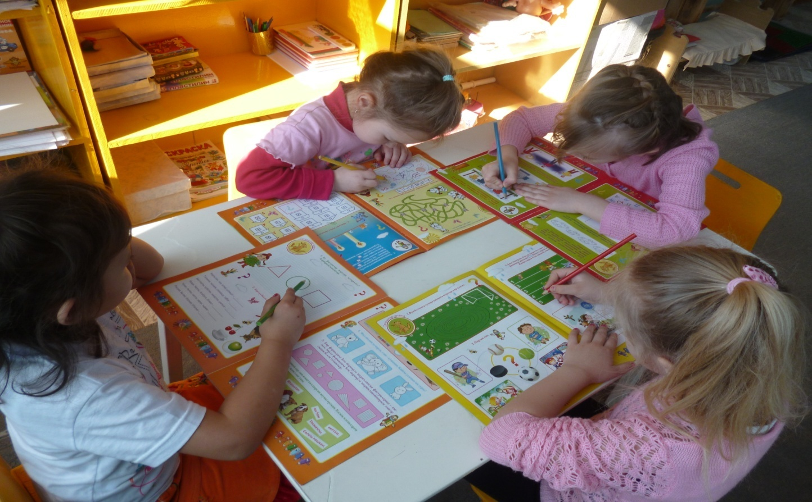
Тылсымлы куллар журналындагы
“тапкырлар аланында ” балалар
яратып шөгыльләнәләр.

